Slide 1
Od besed k dejanjem – smo trajnostni kot posamezniki in družba?

Slide 2
Katera je (bila) moja zadnja osebna trajnostna odločitev?

Slide 3
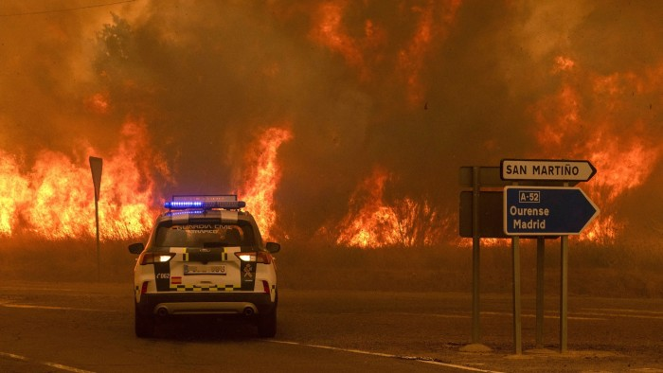
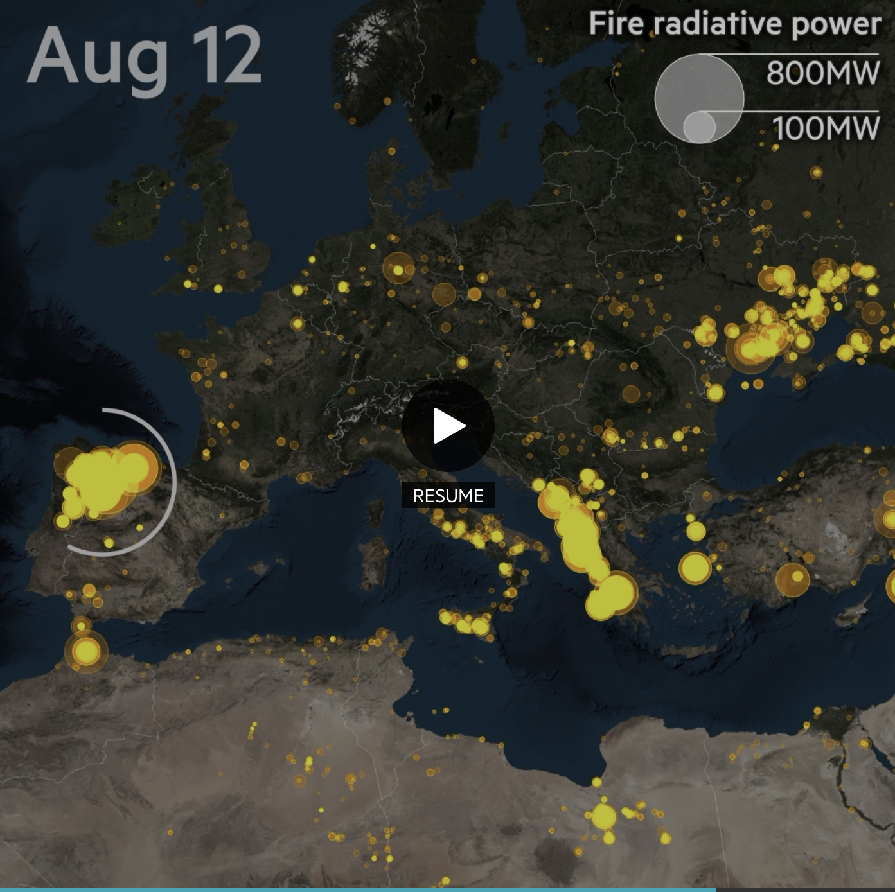
“… potrebne so hitre in daljnosežne spremembe brez primere v vseh vidikih družbe … “ (IPCC, 2023)
Naravne nesreče v letu 2025:
Gozdni požari v Kaliforniji (januar 2025)
Poplave in plazovi v Pakistanu (avgust 2025)
Poplave na Kitajskem (julij 2025)
Plaz in kolaps ledenika v Švici (maj 2025)
Požari v Kanadi (poletje 2025)
Požari v Južni in Jugovzhodni Evropi (poletje 2025)
Poplave v Južni Afriki (junij 2025)

Slide 4
Vzgoja in izobraževanje sta prvi pogoj za spodbujanje sprememb vedenja!
1977 Tbilisijska deklaracija
2006
Strategija EU za trajnostni razvoj
1992 Agenda 21
2015 Agenda 2030
17 ciljev TR
2005 – 2014
Desetletje izobraževanja za trajnostni razvoj

Slide 5

“Do leta 2030 poskrbeti, da bodo vsi učeči se pridobili znanje in spretnosti, potrebne za spodbujanje trajnostnega razvoja, tudi z izobraževanjem o trajnostnem razvoju in trajnostnem načinu življenja, človekovih pravicah, enakosti spolov, spodbujanju kulture miru in nenasilja, državljanstvu sveta ter spoštovanju kulturne raznolikosti in prispevka kulture k trajnostnemu razvoju.” (CTR 4.7, Agenda 2030)

Slide 6
Države morajo za dosego bolj trajnostnega sveta:
Integrirati VITR v globalne, regionalne in lokalne politike.
Opolnomočiti strokovne delavce z znanjem, spretnostmi, vrednotami in stališči.
Spodbujati celostni institucionalni pristop – učimo se o tem kar živimo in živimo, kar se učimo.
Prepoznati mlade kot ključne akterje pri soočanju s trajnostnimi izzivi.

Slide 7
Mladi bodo v prihodnosti prevzeli vodilno vlogo pri oblikovanju politik, izvajanju inovacij ter reševanju okoljskih in družbenih izzivov.
10 % PREBEREM
20 % SLIŠIM
30 % VIDIM
90 % NAREDIM

Slide 8
Kako trajnostni smo v Sloveniji?
1. PROMET
Največji delež emisij toplogrednih plinov ustvarimo s prometom.
V prometu porabimo največji delež energije (38 %).
Prevozna revščina je realnost! Petina prebivalcev nima na razpolago zadovoljivega JPP!
85 % vseh poti prevozimo z avtomobili, le 5 % jih opravimo z JPP!
Gospodinjstva 17,5 % svojih izdatkov (436 EUR/mesec!) namenjamo prevozu.

Slide 9
Kako trajnostni smo v Sloveniji?
2. OVE
CILJ: Do leta 2050 bomo dosegli podnebno nevtralnost.
2023: 0,04 % energije iz vetra in 7 % iz sonca. Povprečje EU = 26,54 %.
2023: 35 % električne energije proizvedeno v HE, 35 % v JEK, 23 % v TE, 7 % sončne in vetrne.
CILJ SLO: Do leta 2030 doseči 33 % delež OVE v bruto končni porabi energije.

Slide 10
Kako trajnostni smo v Sloveniji?
3. ZAVRŽENA HRANA
Na prebivalca letno zavržemo okoli 62 kg hrane!
CILJ AGENDA 2030: Prepoloviti količino zavržene hrane!
SVET: zavržemo približno 1/3 vse hrane, ki jo proizvedemo!
50 % zavržkov je v gospodinjstvih!

Slide 11
Trajnostnost v katalogu znanja
01
Pokrajinska pestrost Slovenije in sveta
Gospodarske značilnosti Slovenije v EU
O: Sklepa o učinkih svoje gospodarske dejavnosti na pokrajino in družbo ter izpostavi predloge za njen nadaljnji trajnostni razvoj
STANDARDI:
Izpostavi značilnosti gospodarstva Slovenije ter presodi o možnostih za nadaljnji trajnostni razvoj posameznih gospodarskih dejavnosti.
Razloži, kakšne so možnosti za trajnostni razvoj poklicne dejavnosti, za katero se izobražuje.

Slide 12
Trajnostnost v katalogu znanja
02
Izzivi sodobnega sveta, trajnostni razvoj in naravne nesreče
Sodobni geografski izzivi
O: Spoznava vzroke in posledice za izbrane geografske izzive po svetu.
I: Raziskuje in primerja izbrane sodobne geografske izzive po svetu.
I: Ugotavlja vzroke in posledice podnebnih sprememb.
STANDARDI:
Vzročno-posledično opiše in analizira izbrane sodobne geografske izzive.
Opiše vzroke in posledice dveh izbranih sodobnih geografskih izzivov po svetu.
Opiše, kako podnebne spremembe vplivajo na domačo pokrajino ali izbrano pokrajino v Sloveniji in/ali svetu.
Pojasni posledice naravnih nesreč na izbranem konkretnem primeru iz domače pokrajine, Slovenije in sveta.

Slide 13
Trajnostnost v katalogu znanja
02
Izzivi sodobnega sveta, trajnostni razvoj in naravne nesreče
Trajnostni razvoj
O: Spoznava značilnosti in pomen trajnostnega razvoja ter se zaveda nujnosti odgovornega ravnanja z okoljem in prostorom v zasebnem, javnem in poklicnem življenju.
O: Razume nujnosti odgovorne rabe naravnih virov.
I: Raziskuje in primerja netrajnostne posege v prostor in okolje v Sloveniji in po svetu ter predlaga trajnostne rešitve.
STANDARDI:
Opredeli značilnosti trajnostnega razvoja.
Izpostavi dva okoljska problema v domači pokrajini ali Sloveniji in po svetu.
S primeri pojasni pomen odgovornega ravnanja z okoljem in prostorom.
Opiše in ovrednoti rabo naravnih virov.
Opiše izbrane primere netrajnostnih posegov v prostor in okolje (lokalnega, globalnega in primer, povezan z njegovo gospodarsko dejavnostjo) ter
predlaga trajnostne rešitve.

Slide 14
Trajnostnost v katalogu znanja
03
Geografsko raziskovanje
Orientacije in geografsko raziskovanje pokrajine
O: Se uri v preprostih metodah terenskega dela kot načinih pridobivanja geografskih informacij.
STANDARDI:
Načrtuje in izvede osnovno naravno ali družbenogeografsko terensko merjenje, zapiše svoje ugotovitve, jih interpretira ter predstavi.

Slide 15
02
DELAVNICA
World Cafe

Slide 16
Mladi bodo v prihodnosti prevzeli vodilno vlogo pri oblikovanju politik, izvajanju inovacij ter reševanju okoljskih in družbenih izzivov.
10 % PREBEREM
20 % SLIŠIM
30 % VIDIM
90 % NAREDIM

